Slide 1
Arquiteturas Paralelas e Distribuídas
Conceitos básicos de concorrência
Eduardo Furlan Miranda
2025-02-01
Baseado em: SOBRAL, JBM. Introdução à Programação Paralela e Distribuída. UFSC, 2009.

Slide 2
Concorrência
Um programa “ordinário” consiste de declarações de dados e instruções executáveis em uma linguagem de programação
Programação Concorrente: Execução simultânea de múltiplas partes de um programa, explorando paralelismo para aumentar a eficiência e a responsividade

Slide 3
Programação Concorrente
As instruções são executadas sequencialmente sobre um computador, o qual aloca memória para reter os dados do programa
Um programa concorrente é um conjunto de programas sequenciais ordinários os quais são executados em uma abstração de paralelismo

Slide 4
Programação Concorrente
Usamos a palavra processo para programas sequenciais e reservamos a palavra programa para o conjunto de processos
Concorrência se preocupa com a estrutura de uma aplicação, enquanto paralelismo se preocupa com a sua execução

Slide 5
Pseudo-Paralelismo
Um programa concorrente é executado compartilhando-se o poder de processamento de um único processador entre os processos desse programa.
Em um único processador, a execução dos processos é intercalada, criando a ilusão de paralelismo.
O sistema operacional gerencia essa alternância, dando a cada processo uma fatia de tempo do processador.
Objetivo: Aumentar a responsividade do sistema e otimizar o uso dos recursos, mesmo com um único núcleo.

Slide 6
Abstração para Concorrência
O paralelismo é abstrato porque não requeremos que um processador físico seja usado para executar cada processo.
A concorrência define a estrutura do programa para lidar com múltiplas tarefas, independentemente da execução física simultânea.
A abstração permite que um programa concorrente seja executado em diversas arquiteturas, com um ou múltiplos processadores.
Essa abstração simplifica o desenvolvimento e aumenta a portabilidade do código concorrente.

Slide 7
Exemplos de Concorrência
Sobreposição de I/O e Computação (Overlapped I/O and Computation): Executar operações de entrada/saída (I/O) simultaneamente com o processamento da CPU, evitando ociosidade.
Multiprogramação (Multi-programming): Manter múltiplos programas carregados na memória principal, alternando a execução entre eles para maximizar o uso da CPU.
Multitarefação (Multi-Tasking): Permitir que um único usuário execute múltiplos programas ou tarefas simultaneamente, com o sistema operacional gerenciando a alternância entre eles.
Essas técnicas melhoram a eficiência e a responsividade do sistema, otimizando o uso dos recursos.

Slide 8
Sobreposição de I/O e Computação
Em um único processador, o controle de I/O não pode ser feito em paralelo com outra computação.
No entanto, é possível executar essas tarefas de forma concorrente, intercalando a computação principal com breves momentos dedicados ao controle de I/O.
O sistema operacional utiliza interrupções (interrupts) para sinalizar a necessidade de atender a uma operação de I/O, interrompendo momentaneamente a execução do processo em andamento.
Essa técnica melhora a eficiência, evitando que o processador fique ocioso enquanto aguarda a conclusão de operações de I/O lentas.

Slide 9
Concorrência: Acelerando I/O e Computação
Operações de Entrada/Saída (I/O) lentas causam ociosidade do processador
Concorrência: executar I/O e computação paralelamente usando processos/threads separados
Maior eficiência e responsividade do sistema
  Ex: Salvamento automático em editores de texto

Slide 10
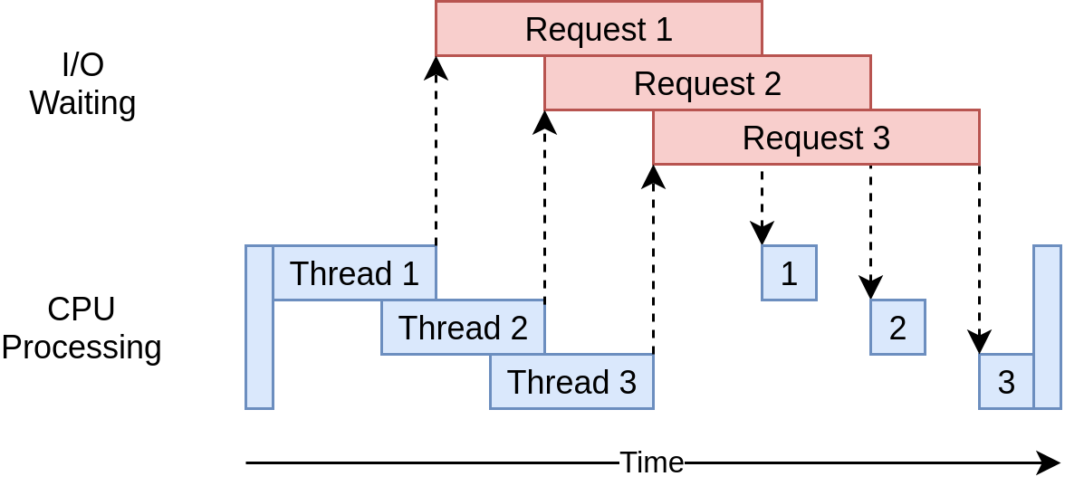

Slide 11
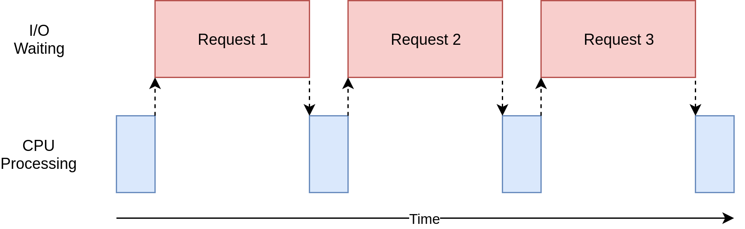

Slide 12
Execução Concorrente
Multiprogramação
  Execução concorrente de múltiplos programas/processos em um processador, maximizando o uso da CPU ao sobrepor I/O e computação de diferentes programas
Programação Paralela
  Execução simultânea de partes de um único programa em múltiplos processadores/núcleos, visando reduzir o tempo de execução
Programação Distribuída
  Execução de um programa em múltiplos computadores interconectados (uma rede), permitindo a solução de problemas complexos e o processamento de grandes volumes de dados

Slide 13
Time-Slicing: Compartilhando o Processador
Técnica que permite o compartilhamento do processador entre múltiplos processos,
  criando a ilusão de execução simultânea
Um timer de hardware interrompe a execução de um processo em intervalos predeterminados,
  cedendo o processador para outro processo na fila
Nenhum processo monopoliza o processador por muito tempo,
  evitando travamentos e atrasos perceptíveis para o usuário

Slide 14
Scheduler (Escalonador) e Prioridades
responsável por gerenciar a alocação das fatias de tempo entre os processos
  decide qual processo será executado a seguir
pode atribuir prioridades diferentes aos processos
  Processos com maior prioridade recebem mais tempo de CPU ou fatias de tempo maiores
    garantindo que tarefas críticas sejam executadas mais rapidamente

Slide 15
Algoritmos de Escalonamento: O scheduler implementa algoritmos de escalonamento para determinar a ordem de execução dos processos, levando em consideração fatores como prioridade, tempo de espera, tempo de execução estimado, etc. Exemplos: Round Robin (RR), Prioridade Estática, Prioridade Dinâmica, etc.
Context Switching (Troca de Contexto): Quando o tempo de um processo expira, o scheduler realiza uma troca de contexto, salvando o estado atual do processo e carregando o estado do próximo processo a ser executado. Essa troca tem um custo, e fatias de tempo muito curtas podem aumentar a sobrecarga devido a trocas frequentes.

Slide 16
Sistemas Interativos de Tempo Compartilhado
combinam multiprogramação com time-slicing para suportar múltiplos usuários simultaneamente
  dando a cada usuário a impressão de ter um computador dedicado exclusivamente para si
A combinação de multiprogramação e time-slicing permite que os usuários interajam com seus programas de forma responsiva
  As respostas do sistema são rápidas o suficiente para dar a sensação de interação em tempo real

Slide 17
Multitarefa: Concorrência e Decomposição de Problemas
Multitarefa: capacidade de um sistema executar múltiplos processos concorrentemente
  dando a impressão de que estão sendo executadas simultaneamente
Decomposição: a solução de um problema complexo é dividida em tarefas menores e independentes
  que podem ser executadas em paralelo.
    Necessário programar pensando nisso
Concorrência: execução sobreposta ou intercalada dessas tarefas, gerenciada pelo SO

Slide 18
Correção de Programas Concorrentes
Complexidade da Concorrência
  A natureza não determinística da execução concorrente, devido às possíveis interações entre processos/threads,
    torna complexa a escrita de programas corretos e livres de erros
  A ordem exata de execução das instruções pode variar a cada execução,
    dificultando a depuração e a reprodução de erros

Slide 19
Sincronização
Mecanismos que controlam a ordem de execução de processos/threads e o acesso a recursos compartilhados,
  evitando condições de corrida (race conditions) e
  garantindo a consistência dos dados
Exemplos: semáforos, mutexes, monitores, variáveis de condição

Slide 20
Comunicação
Mecanismos que permitem a troca de informações entre processos/threads. Pode ser feita por:
  Memória Compartilhada
    Processos acessam uma área de memória comum para trocar dados. Requer mecanismos de sincronização para evitar conflitos de acesso
  Troca de Mensagens
    Processos trocam mensagens explicitamente através de canais de comunicação

Slide 21
Desafios da Correção
Condições de Corrida (Race Conditions)
  O resultado da execução depende da ordem em que os processos acessam recursos compartilhados,
    levando a comportamentos inesperados
Deadlocks (Impasses)
  Dois ou mais processos ficam bloqueados indefinidamente,
    esperando por recursos que estão sendo mantidos por outros processos no ciclo
Inanição (Starvation)
  Um processo é continuamente impedido de acessar um recurso, mesmo que ele esteja disponível,
    devido a outros processos com maior prioridade ou a um escalonamento injusto

Slide 22
Técnicas de Depuração e Teste
A depuração de programas concorrentes exige técnicas específicas, como
  Análise de traços de execução
  Testes de estresse
  Uso de ferramentas de análise estática e dinâmica

